Slide 1
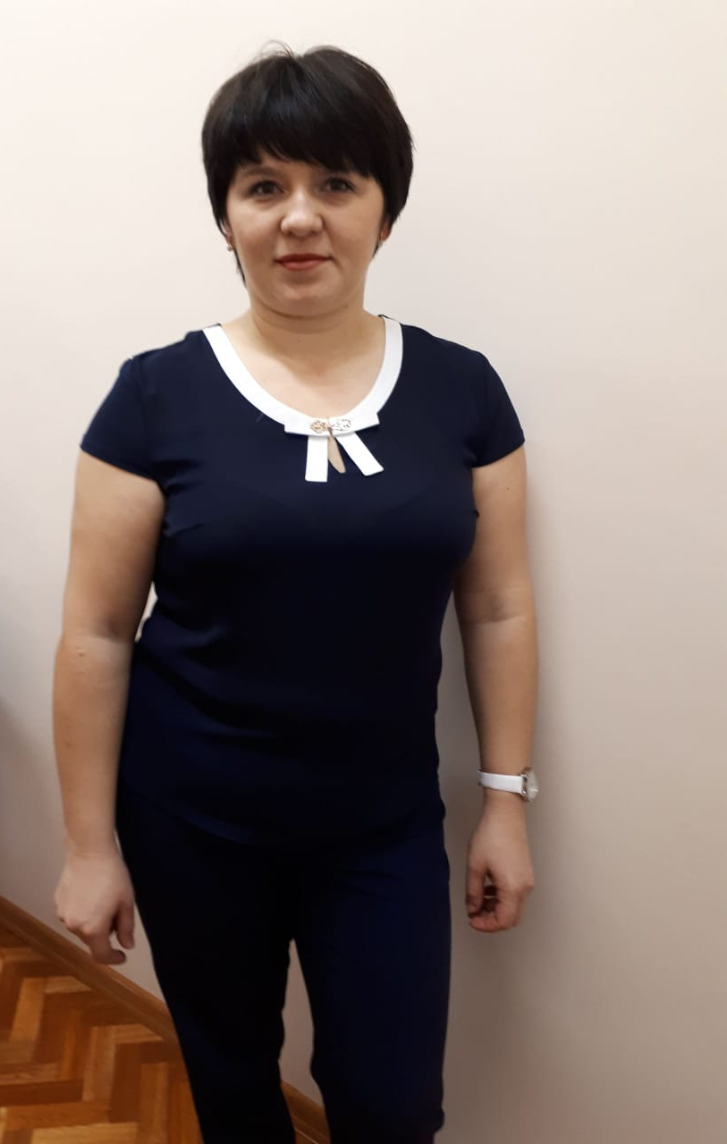
ВИЗИТНАЯ КАРТОЧКА
ВОСПИТАТЕЛЯ
МБОУ «СРЕДНЯЯ ШКОЛА ПОСЕЛКА ДОМНОВО»
ВЕРБА ЛАРИСЫ АЛЕКСАНДРОВНЫ

Slide 2
Каким быть должен воспитатель? Конечно, добрым должен быть!
Любить детей, любить ученье, свою профессию любить!
Каким быть должен воспитатель? Конечно, щедрым должен быть!
Всего себя без сожаленья он должен детям подарить!

Slide 3
ОБРАЗОВАНИЕ: СРЕДНЕЕ-СПЕЦИАЛЬНОЕ
КАЛИНИНГРАДСКИЙ МЕДИЦИНСКИЙ КОЛЛЕДЖ
ДИПЛОМ СБ 4231227 ВЫДАН 07.ИЮЛЯ 2004 ГОДА «МЕДИЦИНСКАЯ СЕСТРА»
ДИПЛОМ О ПРОФЕССИОНАЛЬНОЙ ПЕРЕПОДГОТОВКЕ: ЧУДПО «ВОЛГОГРАДСКАЯ ГУМАНИТАРНАЯ АКАДЕМИЯ ПРОФЕССИОНАЛЬНОЙ ПОДГОТОВКИ СПЕЦИАЛИСТОВ СОЦИАЛЬНОЙ СФЕРЫ» № 342403289039 ВЫДАН 24.01.2016 ГОДА
«ДОШКОЛЬНАЯ ПЕДАГОГИКА. ВОСПИТАНИЕ И РАЗВИТИЕ ДЕТЕЙ В ДОО»
ДИПЛОМ О ПРОФЕССИОНАЛЬНОЙ ПЕРЕПОДГОТОВКЕ:
МО КАЛИНИНГРАДСКОЙ ОБЛАСТИ ГАУ КО ДПО «ИНСТИТУТ РАЗВИТИЯ ОБРАЗОВАНИЯ»
№ 3927 00000589 ВЫДАН ИЮЛЬ 2019 ГОДА
«КОРРЕКЦИОННАЯ ПЕДАГОГИКА И ПСИХОЛОГИЯ»
КАТЕГОРИЯ 1 КВАЛИФИКАЦИОННАЯ
ОБЩИЙ СТАЖ РАБОТЫ: 17 ЛЕТ
ПЕДАГОГИЧЕСКИЙ СТАЖ: 10 ЛЕТ

Slide 4
КУРСЫ ПОВЫШЕНИЯ КВАЛИФИКАЦИИ :
УДОСТОВЕРЕНИЕ О ПОВЫШЕНИИ КВАЛИФИКАЦИИ 01327 019416 БФУ ИМЕНИ И.КАНТА «ОСНОВЫ ФИНАНСОВОЙ ГРАМОТНОСТИ, МЕТОДЫ ЕЕ ПРЕПОДАВАНИЯ В СИСТЕМЕ ОСНОВНОГО, СРЕДНЕГО ОБРАЗОВАНИЯ И ФИНАНСОВОГО ПРОСВЕЩЕНИЯ СЕЛЬСКОГО НАСЕЛЕНИЯ» СЕНТЯБРЬ 2018 ГОДА.
УДОСТОВЕРЕНИЕ О ПОВЫШЕНИИ КВАЛИФИКАЦИИ 482410051649 ООО «ВНОЦ «СОТех»
«СОВРЕМЕННЫЕ ФОРМЫ РАБОТЫ С ДЕТЬМИ ДОШКОЛЬНОГО ВОЗРАСТА ПО УКРЕПЛЕНИЮ И СОХРАНЕНИЮ ЗДОРОВЬЯВ СООТВЕТСТВИИ С ФГОС ДО» ОТ 19.09.2019 Г.
УДОСТОВЕРЕНИЕ О ПОВЫШЕНИИ КВАЛИФИКАЦИИ 013927 026957 БФУ ИМЕНИ И.КАНТА «ДЕЯТЕЛЬНОСТЬ ПСИХОЛОГО-МЕДИКО-ПЕДАГОГИЧЕСКИХ КОМИССИЙ В СОВРЕМЕННЫХ УСЛОВИЯХ» ДЕКАБРЬ 2019 Г.
УДОСТОВЕРЕНИЕ О ПОВЫШЕНИИ КВАЛИФИКАЦИИ ООО «ЦЕНТР ИННОВАЦИОННОГО ОБРАЗОВАНИЯ И ВОСПИТАНИЯ» – «ПРОФИЛАКТИКА КОРОНАВИРУСА, ГРИППА И ДРУГИХ РЕСПИРАТОРНЫХ ВИРУСНЫХ ИНФЕКЦИЙ В ОБЩЕОБРАЗОВАТЕЛБНЫХ ОРГАНИЗАЦИЯХ» ИЮНЬ 2020 Г.
УДОСТОВЕРЕНИЕ О ПОВЫШЕНИИ КВАЛИФИКАЦИИ № И-302340 АНОДПО «ПЛАТФОРМА»
«ОБУЧЕНИЕ ПО ОКАЗАНИЮ ПЕРВОЙ МЕДИЦИНСКОЙ ПОМОЩИ ПОСТРАДАВШИМ В ОБРАЗОВАТЕЛЬНОЙ ОРГАНИЗАЦИИ» ЯНВАРЬ 2021 Г.

Slide 5
МОИ ДОСТИЖЕНИЯ

Slide 8
НАШИ ДОСТИЖЕНИЯ !

Slide 9
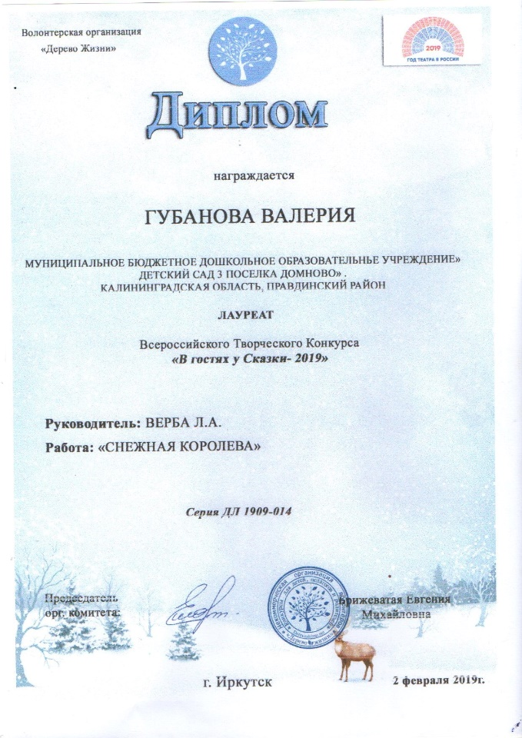
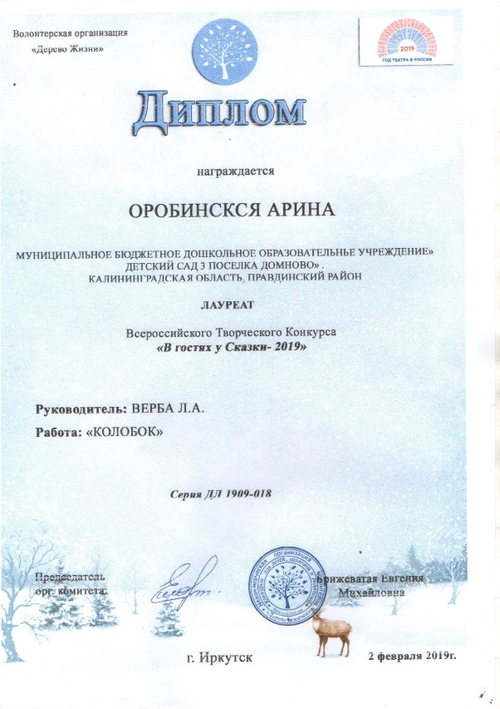

Slide 12
СПАСИБО ЗА
ВНИМАНИЕ !

